Slide 1
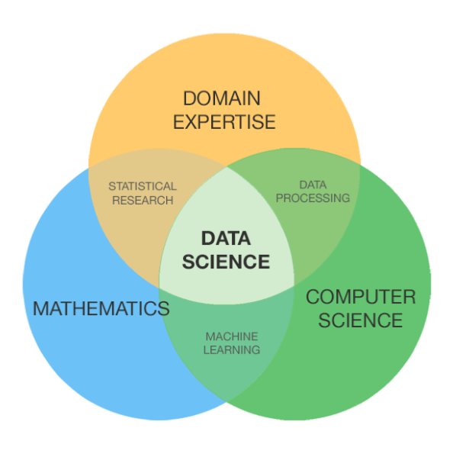
빅데이터경영통계 전공
경영학
통계학
컴퓨터공학

Slide 2
Data Analysis

Slide 3
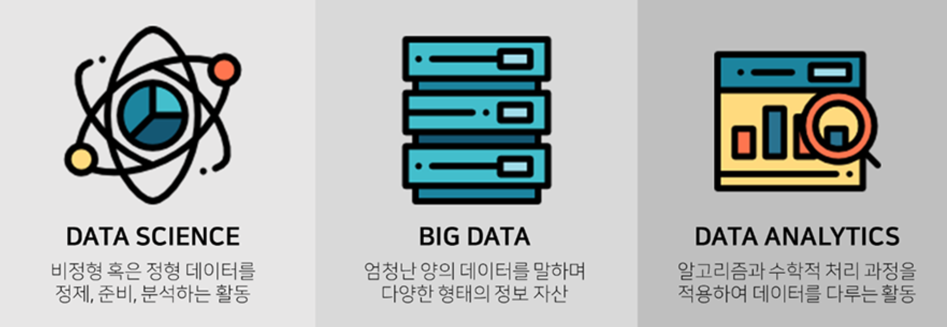
1. 데이터과학 vs 빅데이터 vs 데이터분석
데이터 과학, 빅데이터, 데이터 분석들이 무엇이며
어디에 활용되는지, 이 분야에서 전문가가 되기 위해 필요한 기술은?
Notes:
데이터는 어디에나 존재합니다. 실제로 현존하는 디지털 데이터의 양은 급속도로 증가하고 있으며 2025년에는 180제타바이트까지 증가한다고 예상하고 있습니다. 그러나 이 많은 데이터들은 최근에서야 인사이트를 찾기 위한 분석에 활용되고 있습니다. 이것이 바로 더욱 더 많은 기업들이 데이터를 의미 있게 만들 수 있는 기관과 전문가를 찾는 이유입니다.

Slide 4
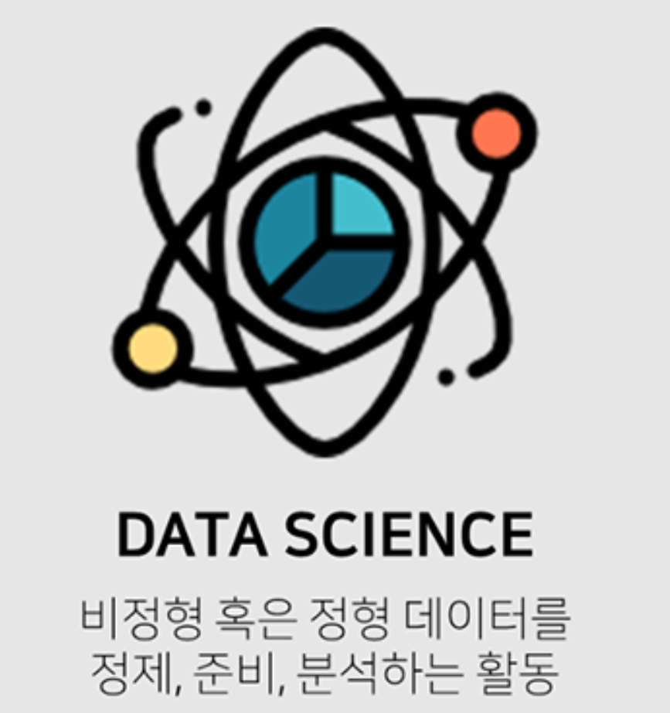
1. 데이터과학 vs 빅데이터 vs 데이터분석
데이터 과학이란?
데이터 과학자가 하는일?
정형, 혹은 비정형
데이터들을 다루는
데이터 과학은,
데이터를 정제하고,
준비하고, 분석하는 것과 관련된 모든 것을
포함하는 분야
통계학, 수학, 프로그래밍, 문제해결능력, 데이터를
기발한 방법으로 캐치하는 능력, 패턴을 찾기 위해
문제를 색다르게 바라보는 능력들을 갖추어야 합니다. 또한 데이터를 정제하고
준비하고 조정하는 활동을 해야 합니다.
데이터로부터 정보와 인사이트를 추출
Notes:
간단히 말해서 데이터 과학이란, 데이터로부터 정보와 인사이트를 추출하려고 할 때 사용되는 기술들의 포괄적 용어

Slide 5
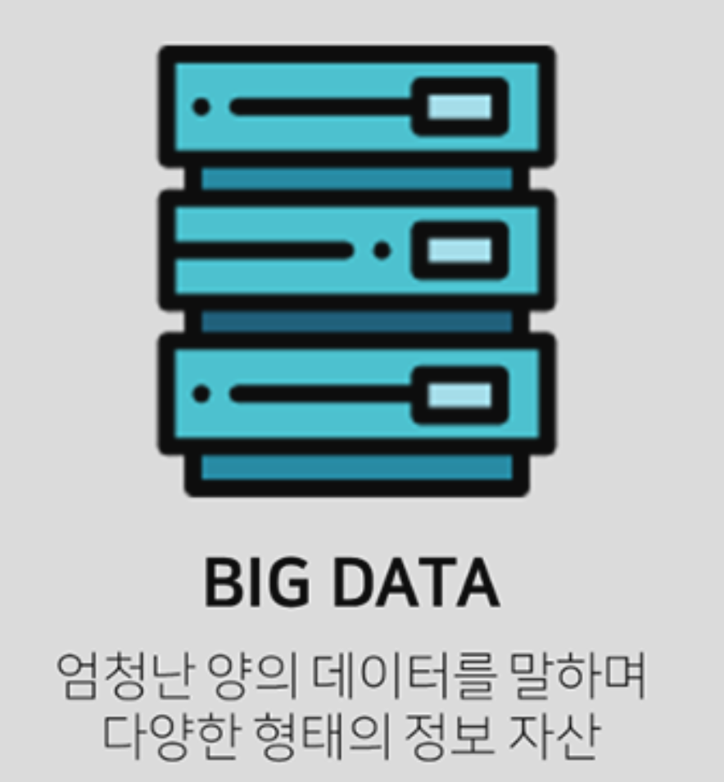
1. 데이터과학 vs 빅데이터 vs 데이터분석
빅데이터는 기존의 응용 프로그램으로는
효과적으로 처리할 수 없는 엄청난 양의 데이터
정형 혹은 비정형의 방대한 양의 데이터를
설명하는데 사용되는 전문 용어
빅데이터는 매일 크고 작은 조직들을 데이터의
홍수에 빠트리지만 잘 활용한다면,
보다 나은 결정과 기업의 전략적 행동을
이끌어내는 인사이트를 분석하는데 사용될 수 있습니다.
Notes:
빅데이터의 처리는 집계되거나 조직되지 않은 로데이터로 시작되며, 단일 컴퓨터의 메모리에 저장하는 것은 거의 불가능합니다.

Slide 6
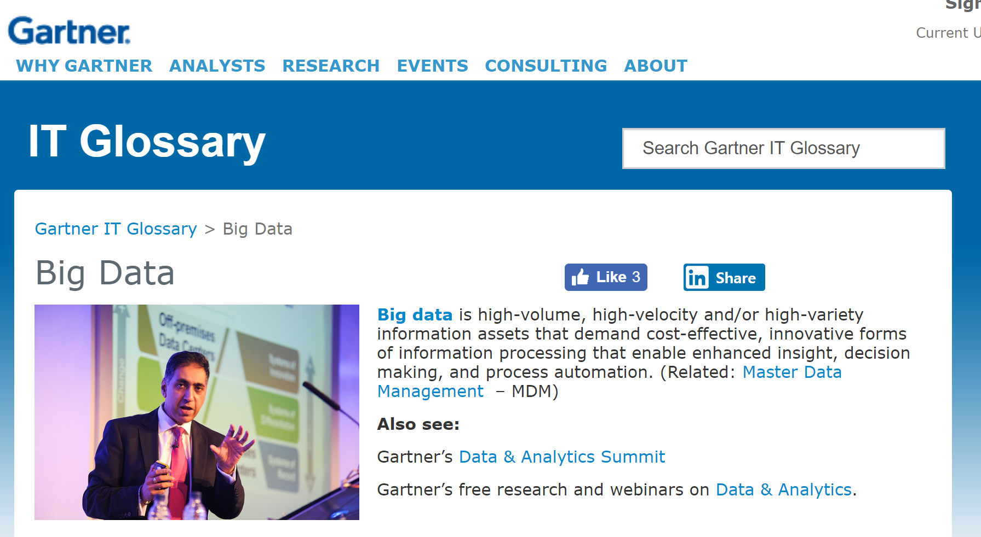
1. 데이터과학 vs 빅데이터 vs 데이터분석
“빅데이터란 인사이트와 의사결정, 자동화 과정을 강화할 수 있는 정보처리과정의 혁신적인 형태이며, 높은 비용 효율을 요구하고 방대하며, 빠르고 다양한 형태의 정보 자산(assets)이다.”
즉 빅데이터 분석가는 기업의 의사결정을 도와주는 혁신적인 인사이트를 발견합니다.
Notes:
빅데이터의 처리는 집계되거나 조직되지 않은 로데이터로 시작되며, 단일 컴퓨터의 메모리에 저장하는 것은 거의 불가능합니다.

Slide 7
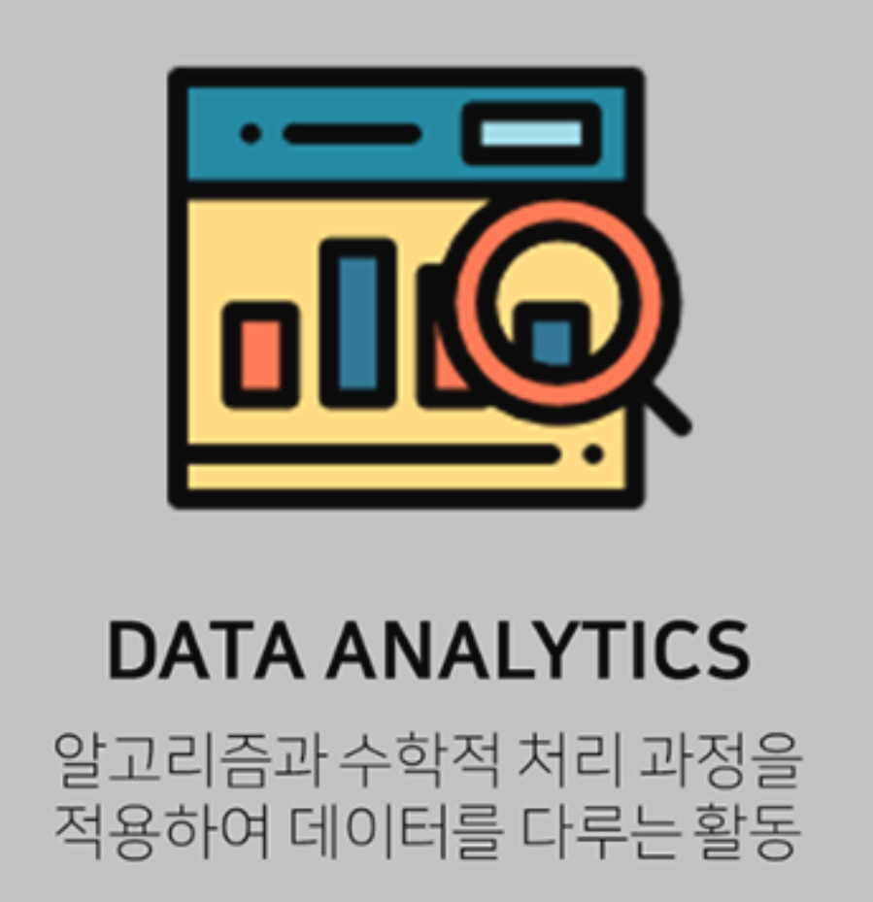
1. 데이터과학 vs 빅데이터 vs 데이터분석
데이터 분석은 인사이트를
도출하기 위해서 알고리즘과
수학적 처리과정을 적용하여
해당 정보에 대한 결론을
도출하고 패턴을 찾기 위한
목적으로 로데이터를 다루는 과학
데이터 분석은 조직이 기존 이론이나 모델을
검증하고 반증할 뿐만 아니라 더 나은 의사 결정을 내릴 수 있도록 여러 산업 분야에서 사용되고 있습니다

Slide 8
2. 그래서 빅데이터가 어떻게 활용되는 데?
여러 분야에서 활용되다!
1. 금융 서비스를 위한 빅데이터
ex) 고객 분석, 규정 준수 분석, 사기 분석, 운영 분석
2. 통신 속 빅데이터
: 신규 가입자 확보, 고객 유치 및 현재 가입자 기반 확대는 통신 서비스 제공
업체에게 최우선 순위입니다. 이러한 과제의 해결책은 매일 생성되는 고객 생성
데이터 및 기계 생성 데이터의 대량을 결합하고 분석하는 능력에 있습니다.
3. 소매업을 위한 빅데이터
: 재래식 소매 거래든 온라인 거래든 매출을 유지하고 경쟁력 확보를 위한 해답은
더 나은 서비스가 가능하도록 소비자를 이해하는 것입니다. 이를 위해서는
웹 로그, 고객 거래 데이터, 소셜 미디어, 매장 브랜드의 신용 카드 데이터 및
로열티 프로그램 데이터를 포함하여 회사가 매일 처리하는 각종의 이질적인
데이터 소스를 분석 할 수 있어야 합니다.
& 헬스케어, 여행, 게임 , 에너지 관리 등…..

Slide 9
2. 그래서 빅데이터가 어떻게 활용되는 데?
헬스케어
: 비용의 압박을 받는 의료 산업의 주요 과제는 치료의 질 향상에 유의는 동시에 효율적으로 환자를 치료하는 것입니다. 장비 및 기계 데이터는 병원에서 사용되는 환자 흐름, 치료 및 장비를 추적하고 최적화하는 데 점점 더 많이 사용되고 있습니다. 이를 통해 1%의 효율 증가가 있을 것으로 추정되며 이는 630억 달러 이상으로 추정됩니다.
여행
: 데이터 분석은 모바일/웹 로그 및 소셜 미디어 데이터 분석을 통해 소비자의 구매 경험을 최적화 할 수 있으며 고객의 니즈와 선호도 대한 데이터를 분석하여, 각광받는 여행지에 대한 통찰력도 얻을 수 있습니다. 또한 현재의 판매를 후속의 브라우징으로 연결시킴으로써 더 많은 상품을 판매할 수 있습니다. 여기서 후속 브라우징은 사용자 맞춤 패키지와 제공을 통해 검색에서 구매로의 전환을 증가시키는 과정을 뜻합니다. 소셜 미디어 데이터를 기반으로 한 데이터 분석에 의해 소비자 맞춤 여행 추천 서비스도 제공할 수 있습니다.

Slide 10
2. 그래서 빅데이터가 어떻게 활용되는 데?
게임
: 데이터 분석을 통해 사용자의 데이터(사용자가 싫어하는 것, 좋아하는 것, 사용자 간 관계)를 수집할 수 있으며, 이는 사용자가 게임에 많은 돈을 쓰도록 도와줍니다.
에너지 관리
: 대부분의 회사는 유틸리티 회사의 스마트 그리드 관리, 에너지 최적화, 에너지 분배 및 빌딩 자동화를 포함하여 에너지 관리를 위해 데이터 분석을 사용하고 있습니다. 여기에서 응용 프로그램은 네트워크 장치의 제어 및 모니터링, 승무원 파견 및 서비스 중단 관리에 중점을 둡니다. 유틸리티는 수백만 개의 데이터 포인트를 네트워크 성능(network performance)에 통합 하게 하며, 엔지니어가 네트워크 모니터링을 위한 분석을 사용하게 해줍니다.

Slide 11
3. 데이터 과학자가 되기 위한 기술들
SAS, R에 대한 깊이 있는 지식(데이터 과학자들은 보편적으로 R을 선호함)
(요즘, 파이썬에 대한 수요가 커짐!!)
2. 파이선 코딩(Python cording) : 파이선은 자바, C언어, Perl과 함께 데이터
과학자들에게 가장 대중적으로 쓰이는 코딩 언어
3. 하둡 플랫폼(Hadoop platform) : 필수 요소는 아니지만, 하둡에 대한 지식은
이 분야에서 여전히 선호되고 있으며 Hive나 Pig의 경험은 큰 플러스 요인
4. SQL 데이터베이스/코딩 : 데이터 과학자들에게 NoSQL과 하둡은 주된 초점이지만,
선호되는 숙련자들은 SQL의 정교하고 복잡한 쿼리를 쓸 수 있음
5. 비정형 데이터 다루기 : 데이터 과학자들에게 비정형 데이터
(소셜 미디어, 영상, 음성 등)를 다룰 수 있는 능력 매우 중요
학회
분프, 데이터마이닝
데베입
데베입, SQL
비정형

Slide 12
4. 빅데이터 전문가가 되기 위한 기술들
분석 능력 : 분석적인 문제해결 능력으로, 데이터를 살펴보고 그 안에서 어떠한 인사이트를 찾아낼 수 있느냐
2. 창의성 : 당신은 데이터를 조합하고 해석하며 분석하는 새로운 데이터 전략을 창조
해낼 능력이 필요합니다.
3. 수학과 통계적 기술 : 수치 처리(number crunching)는 언제나 그랬든 항상 중요
합니다.
4. 컴퓨터 과학 : 컴퓨터는 모든 데이터 전략의 이면에 있습니다. 프로그래머는
데이터를 통찰력으로 처리하는 알고리즘을 고안해야 할 필요가 있습니다.
5. 비즈니스 스킬 : 빅데이터 전문가는 비즈니스 성장 뿐만 아니라 이익을 창출하는
기본 프로세스와 함께 비즈니스의 목표를 이해할 수 있어야 합니다.
EDA, 분프 프로젝트 등
데베입
경영수학, 수리통계, 회귀분석, 다변량 분석
분프
경제학개론, 경정원, 현기정, 재무관리, 마케팅 등

Slide 13
5. 데이터 분석가가 되기 위한 기술들
분프
프로그래밍 기술
: R과 파이선 등 프로그래밍 언어를 아는 것은 데이터 분석가에게 매우 중요합니다.
2. 통계적 기술과 수학
: 추론적 통계 및 실험 설계 또한 데이터 분석가에게 필수입니다.
3. 머신러닝기술
4. 데이터 wrangling 기술
: 로데이터를 매핑하고 데이터를 보다 편리하게 사용할 수 있는 다른 형식으로
변환하는 기능입니다.
5. 의사소통방법과 데이터 시각화 기술
경영수학, 수리통계, 회귀분석, 다변량 분석
데이터 마이닝, 학회
EDA, 분프 프로젝트 등

Slide 14

6. 도움 될 만한 활동
학회 (D&A)
베이직세션 : R등 기본 컴퓨팅 언어 학습
딥세션 : 기술적인 부분 학습 & 구현
-> 학회 컨퍼런스 시행
학술부 (DAON)
방학마다 스터디 진행
만사경통으로 전공생들에게 유익한 정보통
학술 연합 컨퍼런스 시행예정
투빅스
데이터 분석 연합동아리
매 분기 컨퍼런스 진행
머신러닝, 딥러닝 , AI 공부

Slide 15

마치며..
“뚜렷한까지는 아니여도 내가 어느정도까지 해내겠다 올라가겠다는
목표를 잡고 조금씩 조금씩 이루어가고 목표를 높여가다보면 시기시기마다 돌아보았을 때 성정한 자신을 볼 수 있다.”
너무 딥러닝, AI, 개발자(소융) 쪽으로만 생각하지 않았으면 좋겠다.
경험을 많이 했으면 좋겠다. (책!!)
책을 통한 소양과 지식 쌓기 (기계적 사고 막기)

Slide 16
Statistics

Slide 17
설명에 앞서..
어디까지나 주관적인 소개 및 추천
정답이 아닌 주관적인 의견임을 명심 !
추후 커리큘럼 및 세부 강의방식은 변경될 수 있음 !

Slide 18
머신러닝,딥러닝
머신러닝 , 딥러닝의 핵심 키워드는 ‘예측’
수학적 배경은 확률 즉, 통계

Slide 19
통계
경영수학
경영통계
순수통계학
수리통계
회귀분석
다변량통계분석
응용통계학
통계자료처리론

Slide 20
통계
경영수학
경영통계
수리통계
회귀분석

Slide 21
다변량통계분석
통계적 지식을 총정리
이론위주의 통계수업과 실습위주의 머신러닝 수업 , 연결고리가 되는 수업

Slide 22
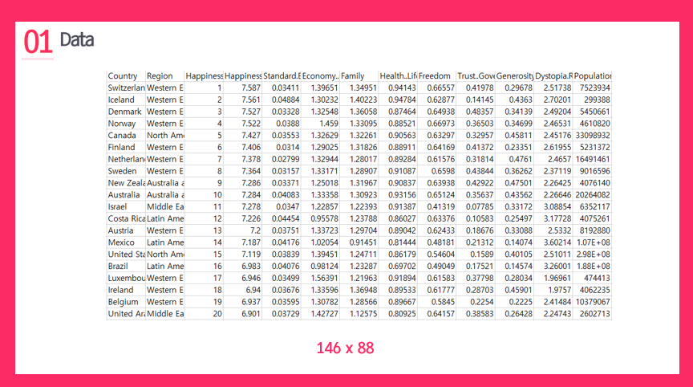
다변량통계분석

Slide 23
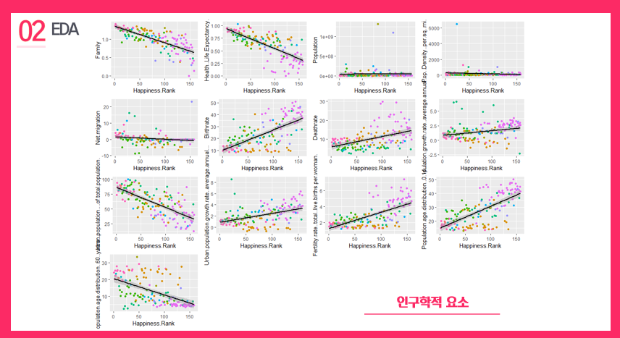
다변량통계분석

Slide 24
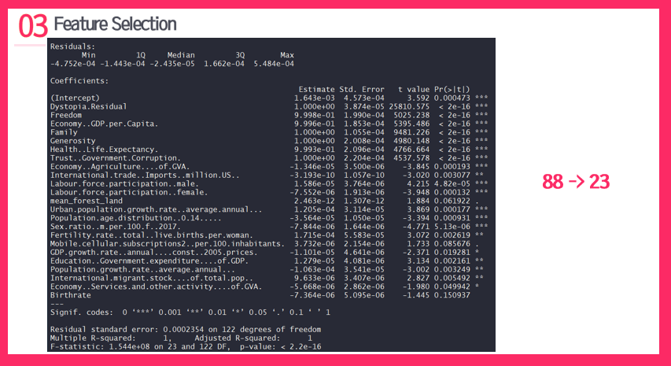
다변량통계분석

Slide 25
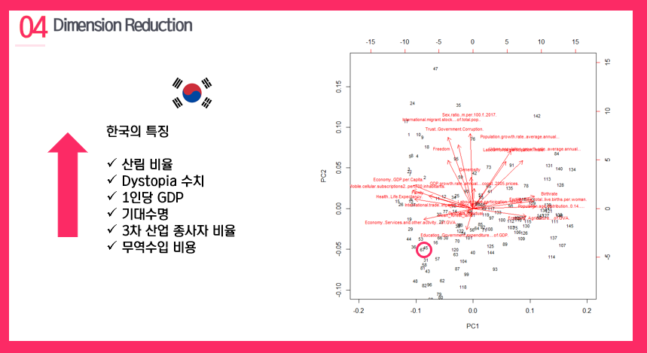
다변량통계분석

Slide 26
통계자료처리론
설문조사를 어떻게 처리하는지
실제 설문지 작성부터 설문, 결과 해석까지 실제 리서치 업무를 배움
리서치 분야에 관심있는 학생에겐 꼭 추천하고 싶은 강의

Slide 27
빅데이터와 시각화
개인적으로 추천하고 싶은 강의
50% 사례연구 , 50% GIS Tool 학습
19학년도 중간고사 : [ Apple 2호점 최적입지선정 분석 보고서 ]
공모전을 나간다면 필수적으로 들어야 할 강의

Slide 28
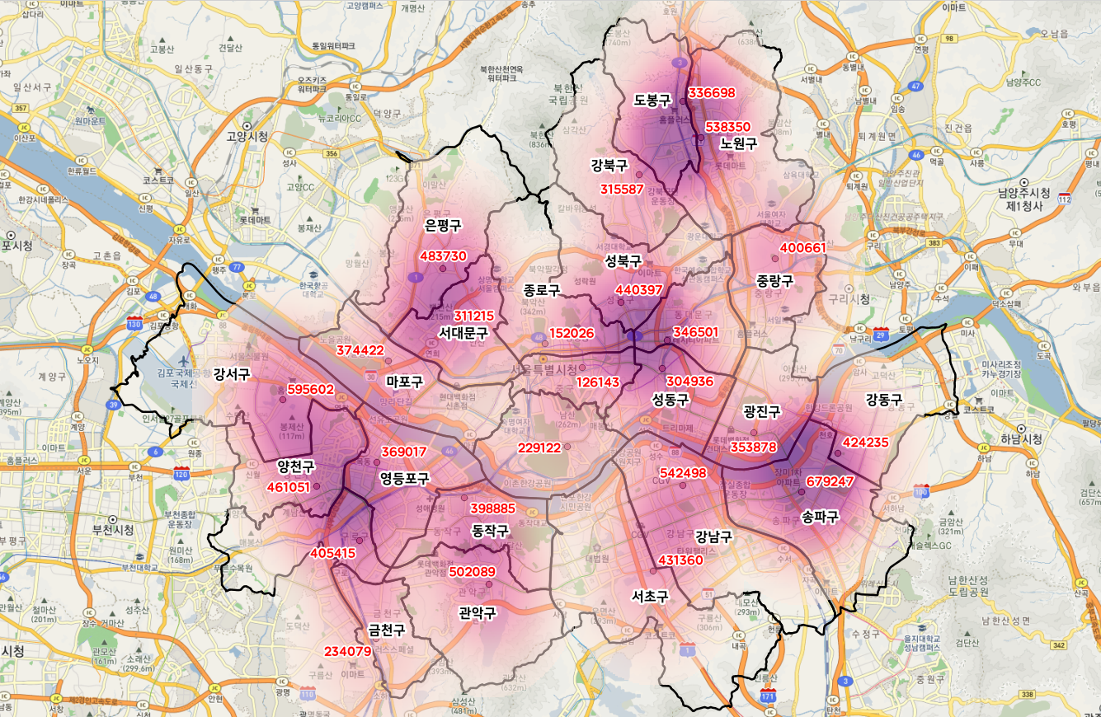
빅데이터와 시각화
서울시 구별 노인인구 분포 시각화

Slide 29

Marketing

Slide 30
마케팅이란?
1. 시장 경제 또는 수요를 관리하는 경영학의 한 분야
2. 창의성을 갖는 산업 or 소비자가 가질 만한 미래의 요구와 욕구를 예측하는 일
3. 잠재적인 욕구를 자극하여 표면상으로 이끌어 내는 행위나 동기
시장에서 벗어나 일상의 행위에서도 마케팅이라는 용어가 등장
Notes:
광고, 영업

Slide 31


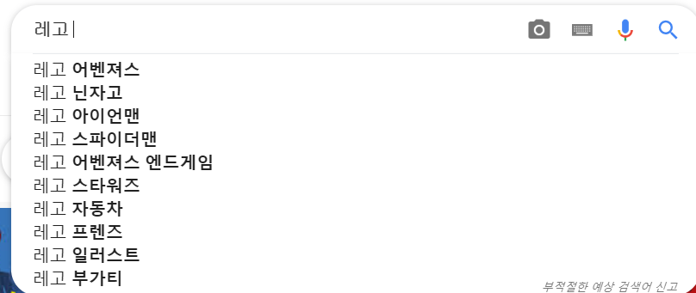
마케팅이란?
컨텐츠 마케팅
Notes:
광고, 영업

Slide 32

우리나라 기업
1. 엑셀은 기본? 빅데이터 툴도 기본.
2. MD, 운영, 마케팅, 디자인은 서로서로
3. 포토샵

Slide 33
우리나라 기업
1. 엑셀은 기본? 빅데이터 툴도 기본.
2. MD, 운영, 마케팅, 디자인은 서로서로
3. 포토샵

Slide 34


우리나라 기업
MARKETING SCIENCE
1. Relationship
2. Access
3. Proxy

Slide 35
부전공?
경영학 전공 : 1학년 전공(5과목) 학점 평균 3.5이상
2. 광고홍보학 전공 : 사회과학대학 언론정보학부
3. 미디어 전공 : 사회과학대학 언론정보학부

Slide 36
경영학부
마케팅 조사
현대기업의 마케팅 활동에 있어 가장 훌륭한 마케팅 정보를 입수․분석하기 위한 과학적 조사방법, 판매분석, 수요예측 등 제기어과 마케팅 의사결정에 필요한 정보를 수집, 가공, 처리, 보관, 전파 등을 체계적으로 연구한다.
마케팅
오늘날과 같은 구매시장(Buy's Market)하에서는 기업의 마케팅 활동이 다른 여타 기능보다 중요성을 가지고 있다. 이와 같은 관점에서 실제적인 마케팅을 이해시키는데 주안점을 둔다.

Slide 37
경영학전공
서비스마케팅
서비스를 생산하고 판매하는 서비스기업에 특화된 마케팅 주제와 전략을 학습하는 과목으로서 영어로 강의가 진행된다. 서비스의 종류에는 금융, 관광, 여행, 레스토랑, 호텔, 통신, 수신서비스 등이 망라되며, 강의와 사례연구 및 발표를 통해 서비스의 특성에 따른 마케팅 이론과 실무를 논의한다.
마케팅커뮤니케이션과 모바일광고
기업의 마케팅 목표를 효과적으로 달성하기 위해 행해지는 커뮤니케이션 활동을 체계적으로 이해하기 위해 개설된 과목으로 이론과 사례를 중심으로 연구하고 토론한다
소비자행동론
소비자의 구매동기 및 패턴을 조사하고 분석할 수 있는 이론적인 틀과 사례를 통하여 소비자 행동에 관하여 학습한다.
마케팅전략
경영전략의 기초체계 이해로부터 출발하여 시장 중심적 마케팅 전략체계를 배운다. 시장에서의 경쟁우위 확보를 위한 전략적 관점에서 마케팅원론과 관리론의 중심주제를 풍부한 국내외 사례를 통해 체계적으로 배운다.

Slide 38
광고홍보학전공
전공 필수 : 광고학 입문, PR개론
2학년 : PR개론, PR전략, 미디어 플래닝, 효과적프레젠테이션, 크리에이티브실습, 광고조사방법, 소비자행동, 글로벌광고, 카피라이팅실습
3학년 : 마케팅전략, 광고데이터분석, 헬스커뮤니케이션, 디지털마케팅커뮤니케이션, 캡스톤디자인, OOH프로모션전략, 위기관리, 전략커뮤니케이션2
4학년 : 캡스톤디자인, 소셜마케팅캠페인, 마케팅커뮤니케이션세미나, 브랜드매니지먼트, 마케팅커뮤니케이션실무, 빅데이터매니지먼트, 공공PR

Slide 39
미디어전공
전공 필수: 커뮤니케이션학 입문, 미디어 연구방법론

Slide 40
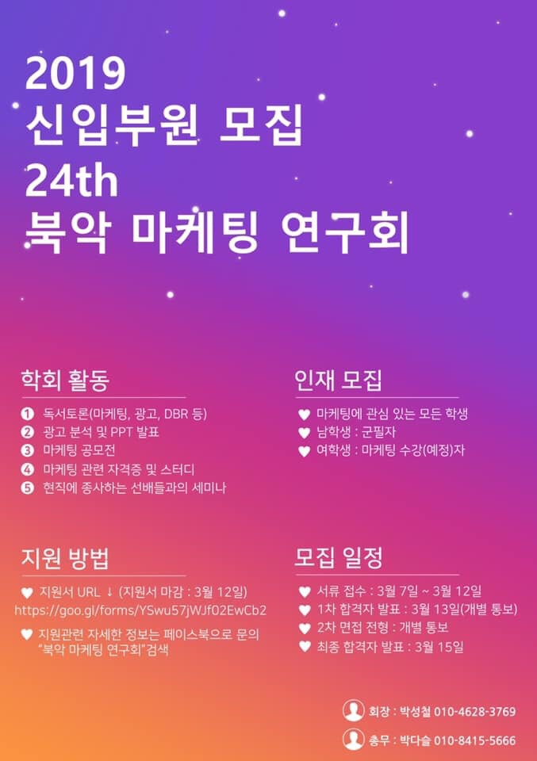
마케팅 동아리
북악 마케팅 연구회

Slide 41

THANK YOU

